Slide 1
La répartition de la richesse et de la pauvreté dans le monde
Géographie – Classe de 5ème
Thème 1 : La question démographique et l'inégal développement

Slide 2
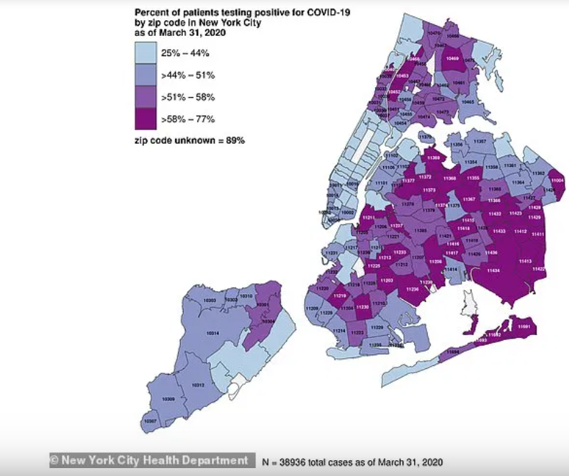
Bronx
Manhattan
Queens
Staten Island
Brooklyn

Slide 3
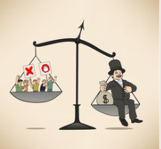
Inégalités de richesse : une différence dans l’accès aux richesses entre des territoires et des individus.
Inégalités sociales : inégalité de richesse + ethnique + de genre…
Inégalités socio-spatiales : les traductions dans l’espace des inégalités sociales
© Macrovector

Slide 4
Comment les richesses et la pauvreté sont-elles réparties dans le monde, à toutes les échelles ?

Slide 5
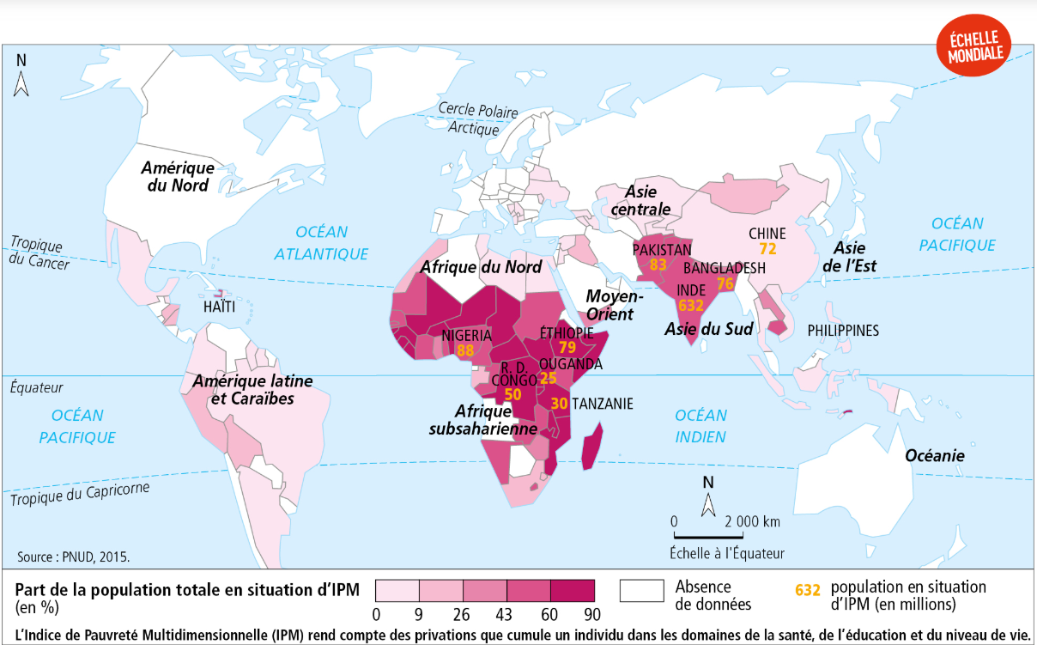
I) A l’échelle mondiale, de forts contrastes de richesses et de pauvreté entre les pays
A) Une réduction globale de la pauvreté
ECHELLE MONDIALE
Extrême pauvreté
Pauvreté relative
Pauvreté multidimensionnelle
1ère cause de mortalité au monde
1990 → 2015
÷ 2 de l’extrême pauvreté
© Nathan, Histoire-Géographie, 5ème, 2016

Slide 6
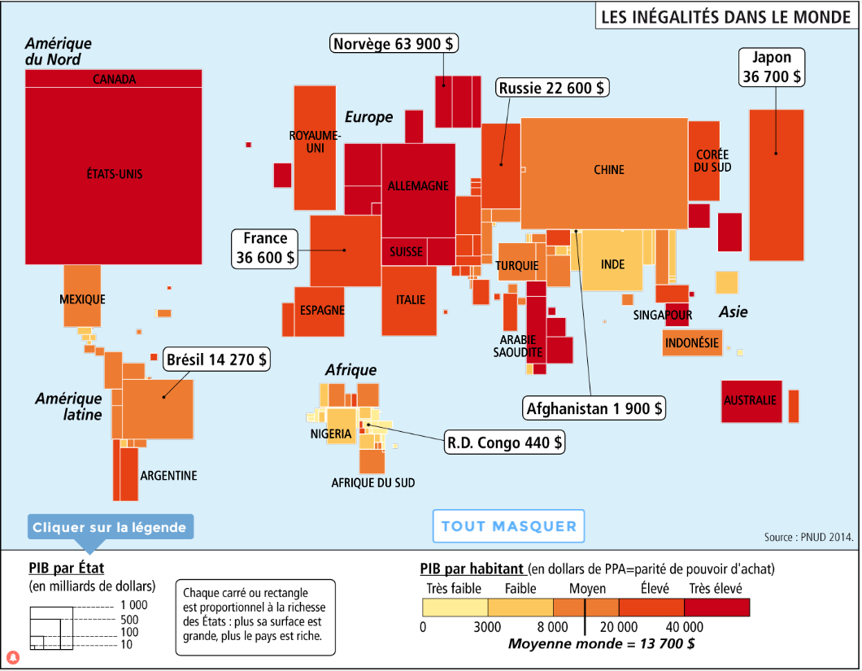
I) A l’échelle mondiale, de forts contrastes de richesses et de pauvreté entre les pays
B) Des richesses inégalement réparties et un accroissement des inégalités
1% de la population mondiale possède plus de 50% des richesses mondiales
Les 22 hommes les plus fortunés au monde possèdent plus que l’ensemble de la population féminine d’Afrique
ECHELLE MONDIALE
© Nathan, Histoire-Géographie, 5ème, 2016

Slide 7
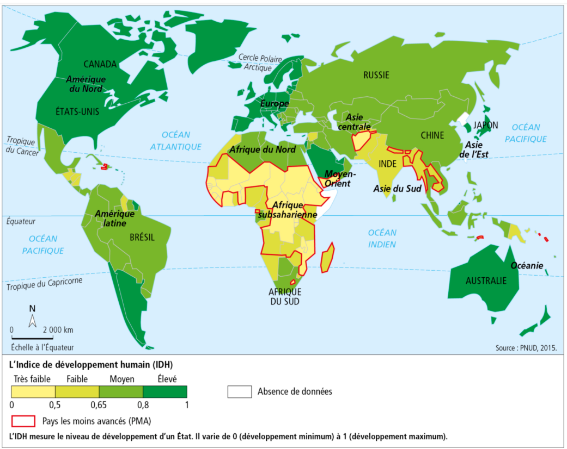
I) A l’échelle mondiale, de forts contrastes de richesses et de pauvreté entre les pays
C) Des pays inégalement développés
Indice de Développement Humain (IDH)
=
Santé + Education + Niveau de vie
ECHELLE MONDIALE
© Nathan, Histoire-Géographie, 5ème, 2016

Slide 8
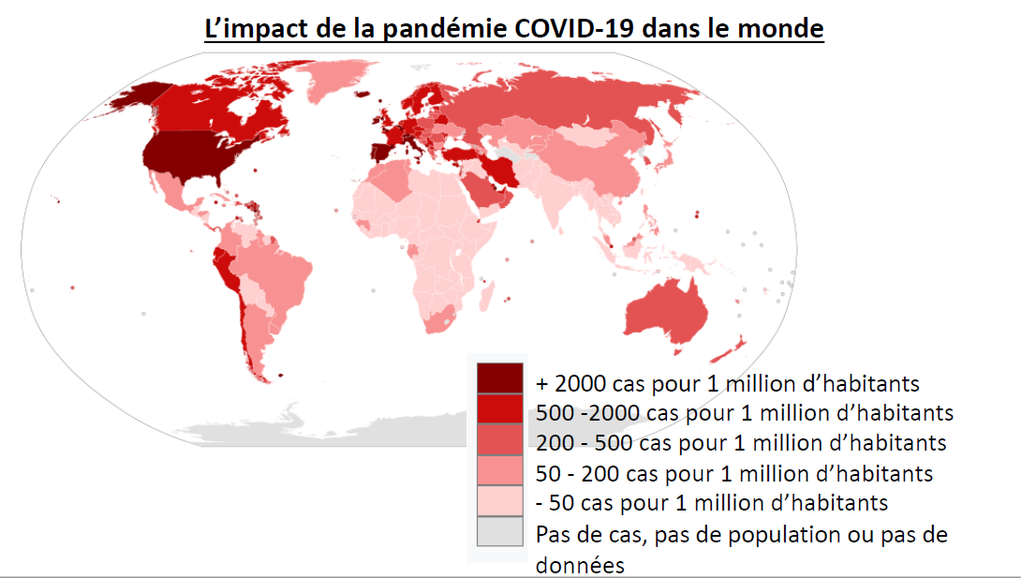

Slide 9
A l’échelle mondiale, de forts contrastes de richesses et de pauvreté entre les pays :
Une réduction globale de la pauvreté
La répartition de la richesse et de la pauvreté dans le monde

Slide 10
A l’échelle mondiale, de forts contrastes de richesses et de pauvreté entre les pays :
Une réduction globale de la pauvreté
Une inégale répartition des richesses et un accroissement des inégalités
La répartition de la richesse et de la pauvreté dans le monde

Slide 11
A l’échelle mondiale, de forts contrastes de richesses et de pauvreté entre les pays :
Une réduction globale de la pauvreté
Une inégale répartition des richesses et un accroissement des inégalités
Des pays inégalement développés (IDH) : pays développés, émergents, en cours de développement
La répartition de la richesse et de la pauvreté dans le monde

Slide 12
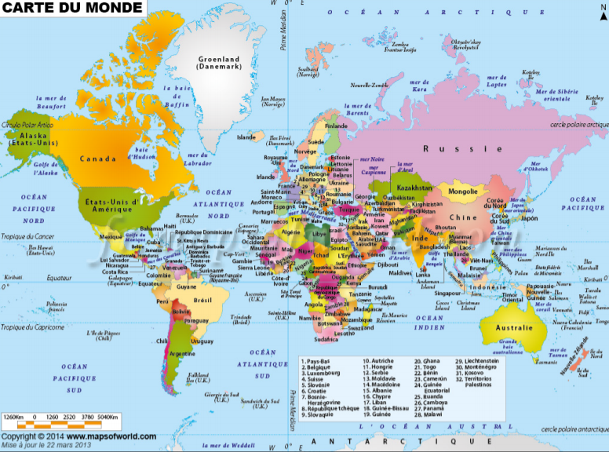
France
IDH : 0,89
« Pays développé »
Afrique du Sud
IDH : 0,70
« Pays émergent »
Bangladesh
IDH : 0,60
« Pays en cours de développement »

Slide 13
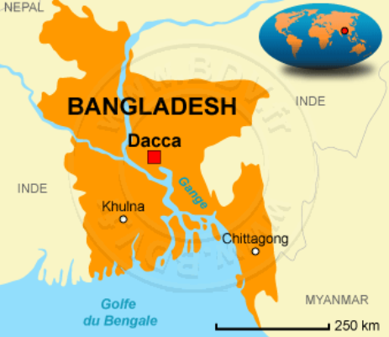
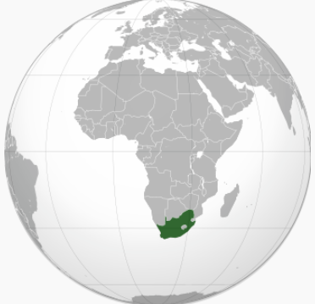
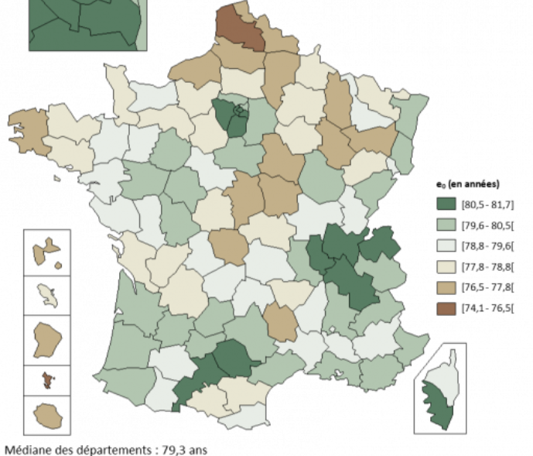
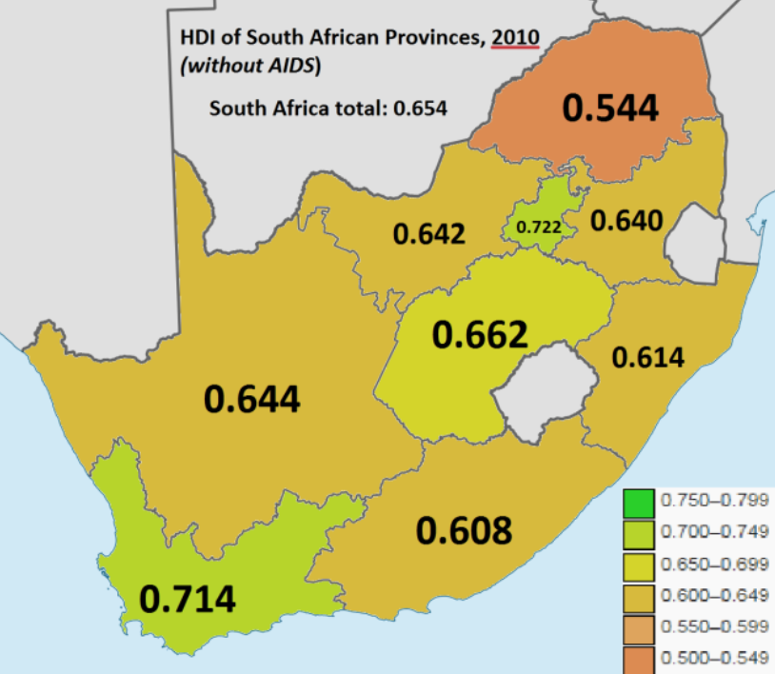
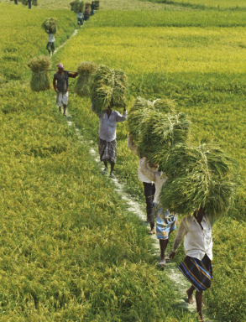
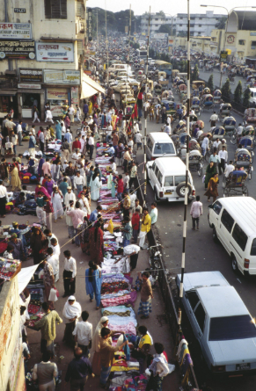
II) A l’échelle nationale, des inégalités socio-spatiales majeures dans tous les pays
A) Au sein des Etats, des régions inégalement développées
FRANCE
AFRIQUE DU SUD
BANGLADESH
Espérance de vie des hommes à la naissance (2016)
Exode rural

Slide 14
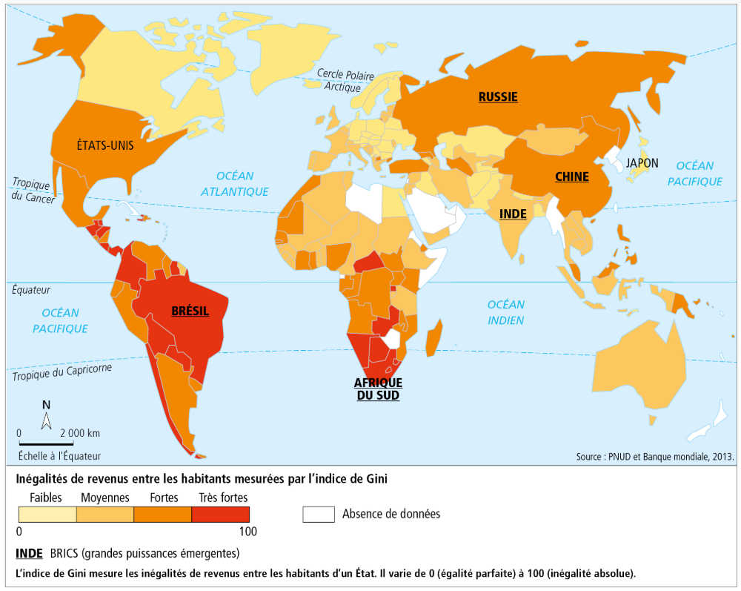
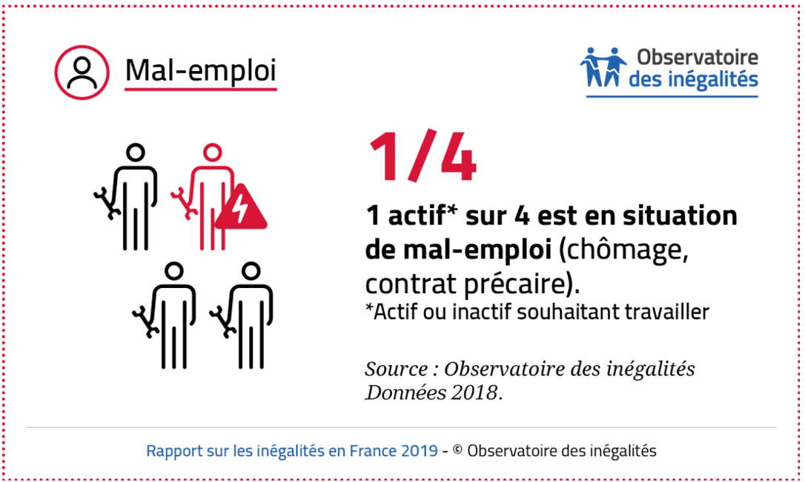
II) A l’échelle nationale, des inégalités socio-spatiales majeures dans tous les pays
B) Des inégalités socio-économiques majeures dans l’ensemble des pays, des freins au développement
FRANCE
AFRIQUE DU SUD
BANGLADESH
Fin 2019 :
Taux de chômage ≈ 8%
Indice de GINI : mesure les inégalités de revenus entre les habitants d’un Etat
(0 = égalité parfaite, 1 = inégalité absolue)
→ 2,3 millions de personnes
→ « mal-emploi » = 8 millions de personnes
© Nathan, Histoire-Géographie, 5ème, 2016
Afrique du Sud : 0,63
= très inégalitaire

Slide 15
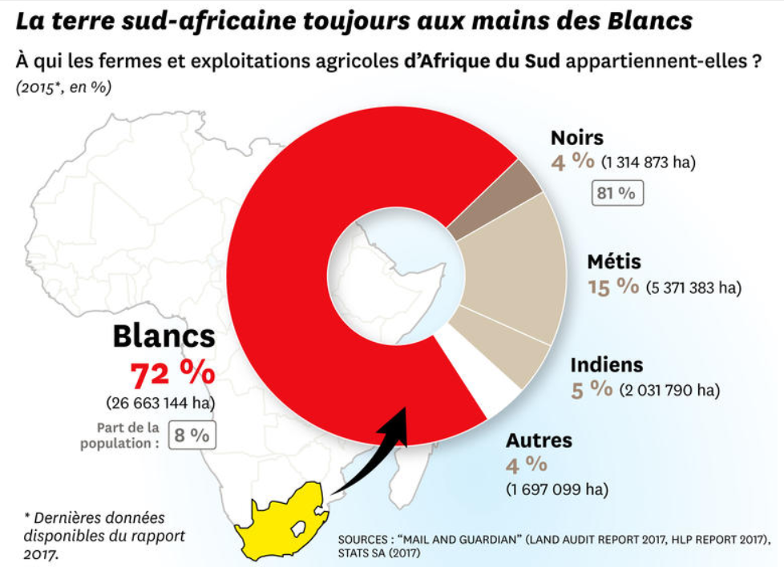
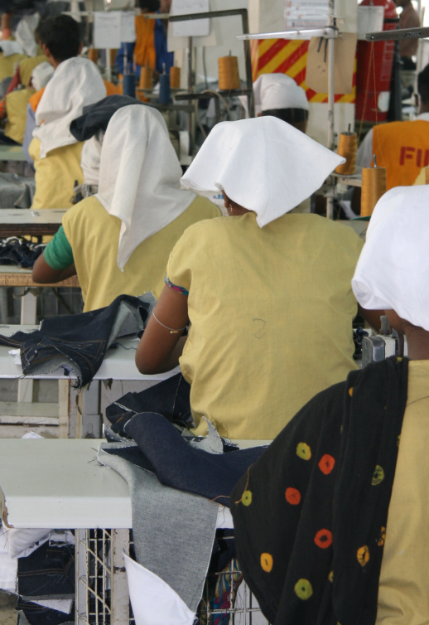
II) A l’échelle nationale, des inégalités socio-spatiales majeures dans tous les pays
B) Des inégalités socio-économiques majeures dans l’ensemble des pays, des freins au développement
FRANCE
AFRIQUE DU SUD
BANGLADESH
Fin 2019 :
Taux de chômage ≈ 8%
Indice de GINI : mesure les inégalités de revenus entre les habitants d’un Etat
(0 = égalité parfaite, 1 = inégalité absolue)
2018 :
≈ 3,5 millions d’enfants déscolarisés dont plus d’1 million travaillent dans des secteurs dangereux
→ 2,3 millions de personnes
→ « mal-emploi » = 8 millions de personnes
Afrique du Sud : 0,63
= très inégalitaire

Slide 16
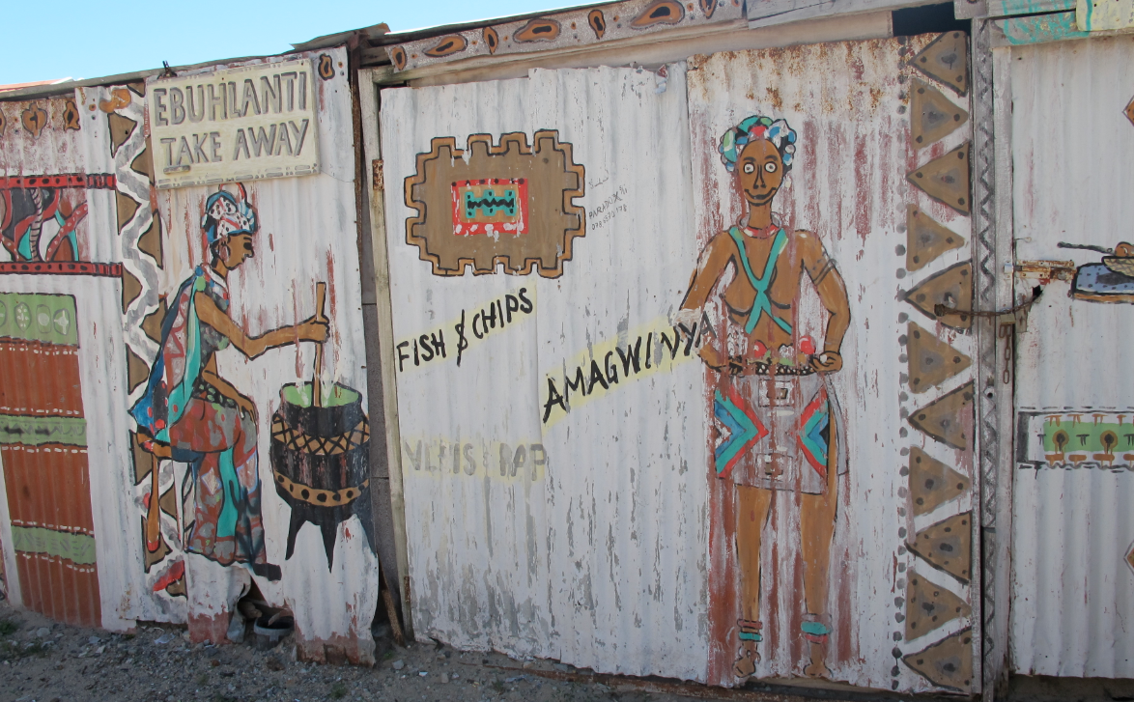
II) A l’échelle nationale, des inégalités socio-spatiales majeures dans tous les pays
C) Faire reculer la pauvreté et lutter contre les inégalités, des défis majeurs pour les Etats, qui impliquent des acteurs variés
FRANCE
AFRIQUE DU SUD
BANGLADESH
Programme des Nations Unies pour le Développement
1990 → 2010 :
Pauvreté ÷ 2 par rapport au seuil national de pauvreté
© Fondation Abbé Pierre
Fondation Abbé Pierre
IDH :
0,35 en 1990 → 0,60 en 2020
Acteurs multiples :
Organisations internationales +
Etats +
associations +
citoyens

Slide 17
A l’échelle mondiale, de forts contrastes de richesses et de pauvreté entre les pays :
Une réduction globale de la pauvreté
Une inégale répartition des richesses et un accroissement des inégalités
Des pays inégalement développés (IDH) : pays développés, émergents, en cours de développement
A l’échelle nationale, des inégalités socio-spatiales majeures dans tous les pays :
Au sein des Etats, des régions inégalement développées
La répartition de la richesse et de la pauvreté dans le monde

Slide 18
A l’échelle mondiale, de forts contrastes de richesses et de pauvreté entre les pays :
Une réduction globale de la pauvreté
Une inégale répartition des richesses et un accroissement des inégalités
Des pays inégalement développés (IDH) : pays développés, émergents, en cours de développement
A l’échelle nationale, des inégalités socio-spatiales majeures dans tous les pays :
Au sein des Etats, des régions inégalement développées
Des inégalités socio-économiques, des freins au développement
La répartition de la richesse et de la pauvreté dans le monde

Slide 19
A l’échelle mondiale, de forts contrastes de richesses et de pauvreté entre les pays :
Une réduction globale de la pauvreté
Une inégale répartition des richesses et un accroissement des inégalités
Des pays inégalement développés (IDH) : pays développés, émergents, en cours de développement
A l’échelle nationale, des inégalités socio-spatiales majeures dans tous les pays :
Au sein des Etats, des régions inégalement développées
Des inégalités socio-économiques, des freins au développement
Faire reculer la pauvreté et lutter contre les inégalités, des défis majeurs
La répartition de la richesse et de la pauvreté dans le monde

Slide 20
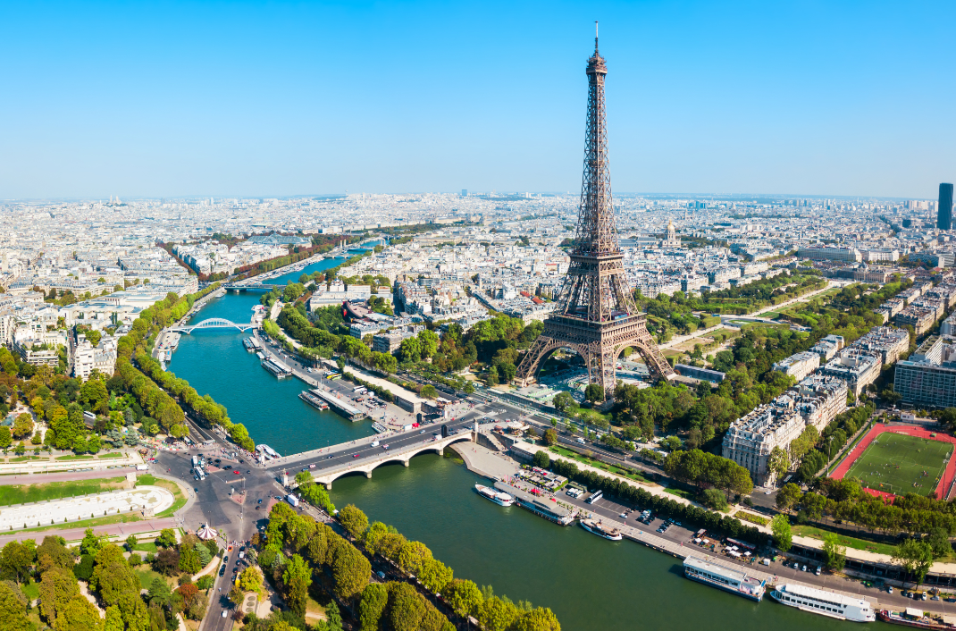
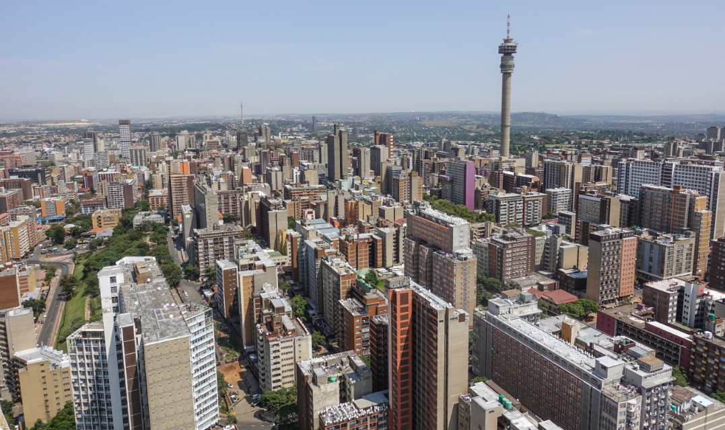
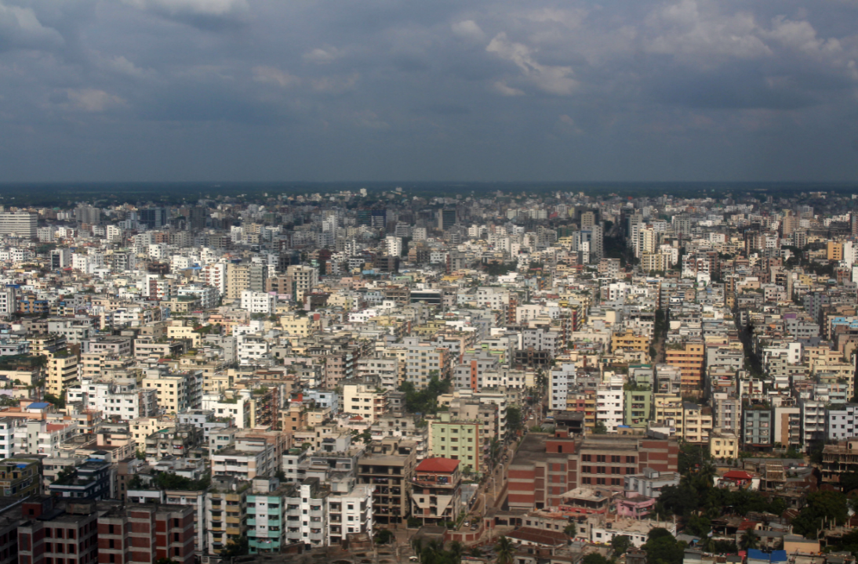
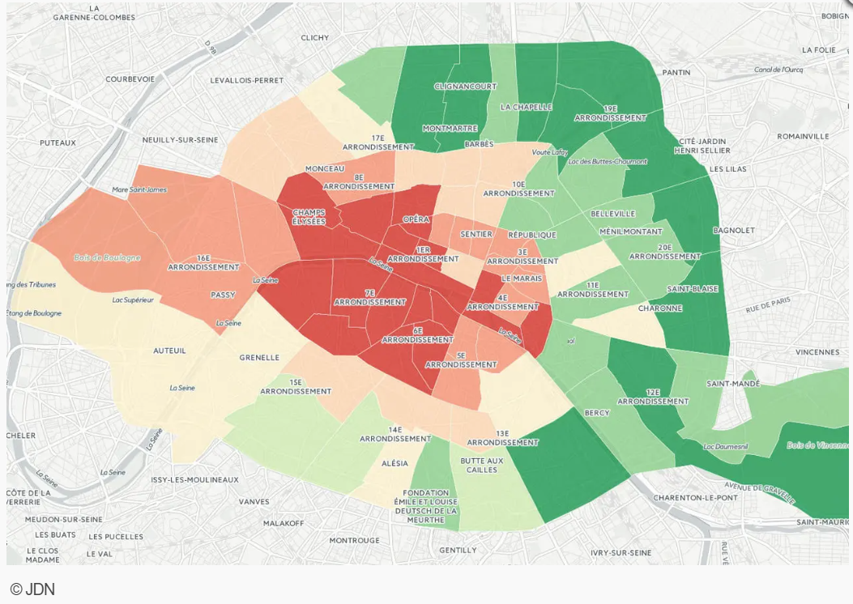
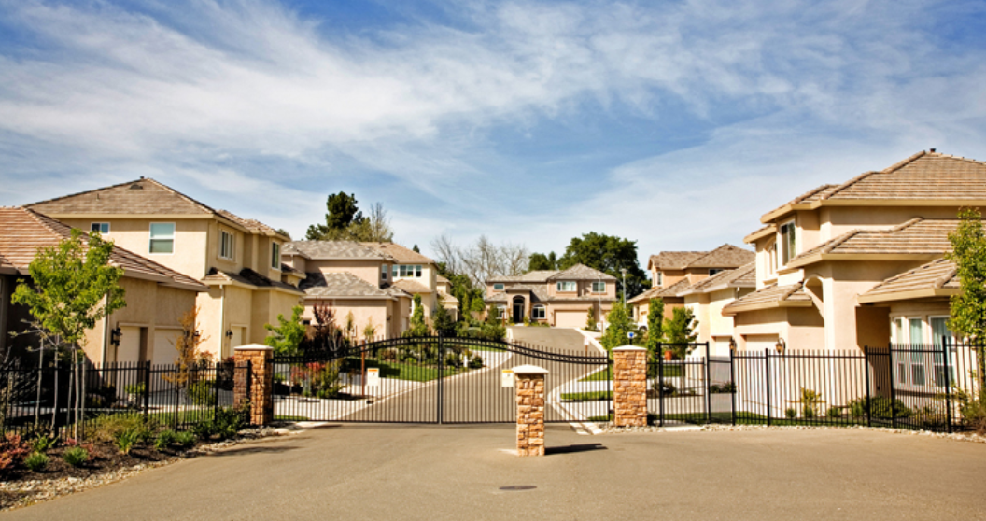
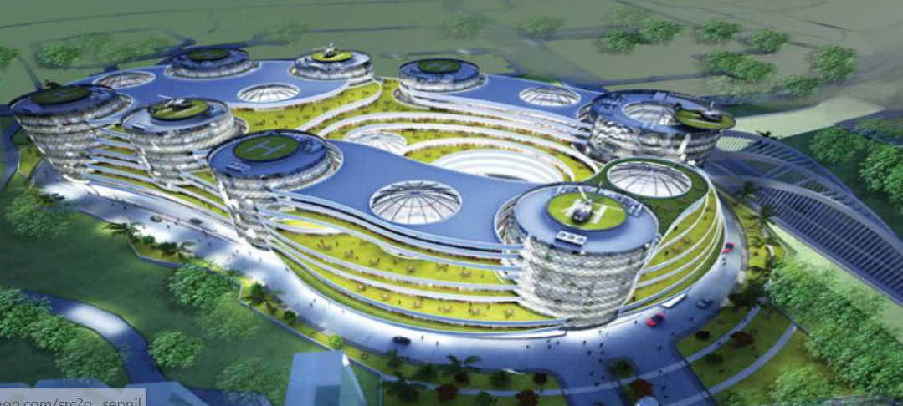
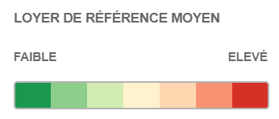
III) A l’échelle locale, richesse et pauvreté se côtoient
A) Des quartiers très riches dans l’ensemble des métropoles…
FRANCE
AFRIQUE DU SUD
BANGLADESH
Gated communities

Slide 21
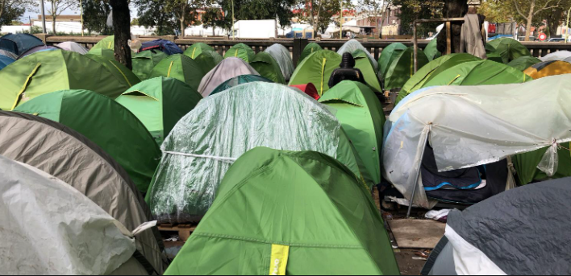
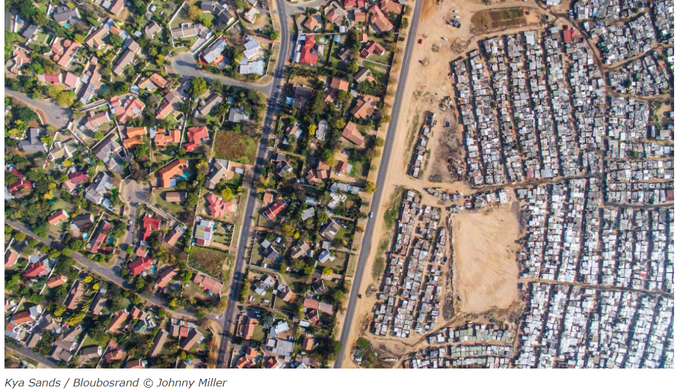
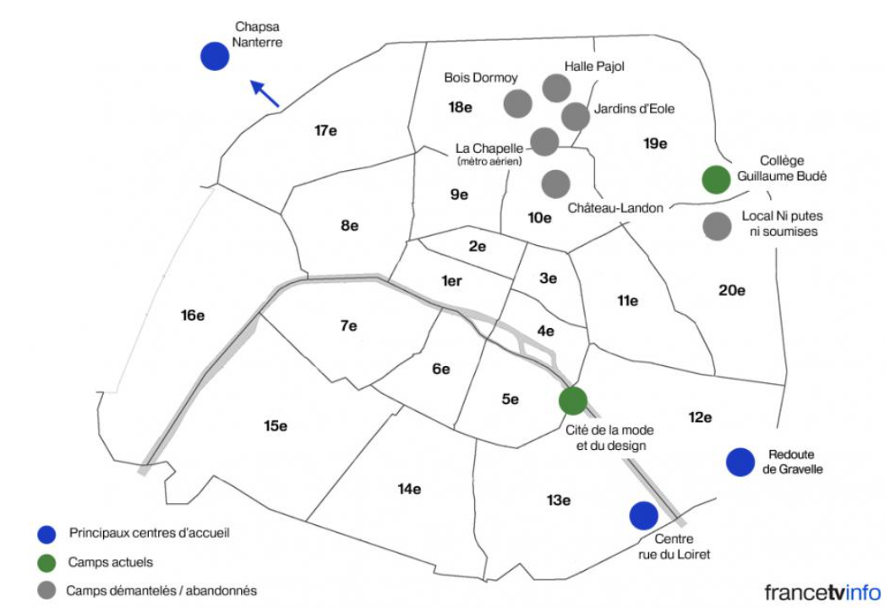
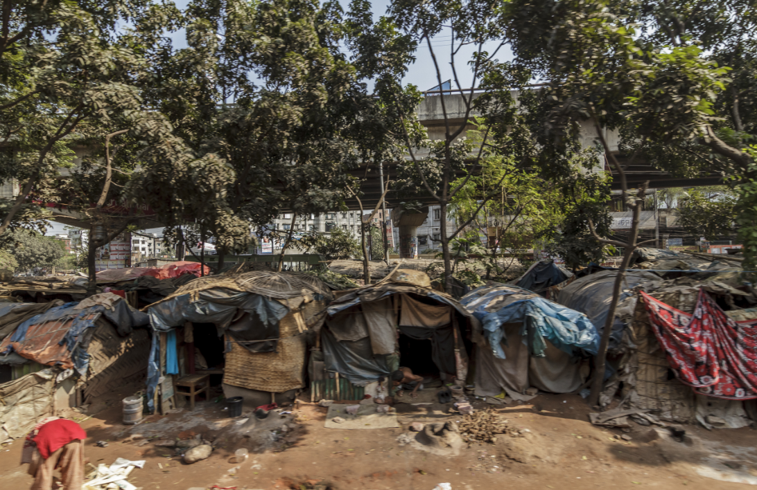
III) A l’échelle locale, richesse et pauvreté se côtoient
B) … qui côtoient des poches de pauvreté majeures
FRANCE
AFRIQUE DU SUD
BANGLADESH
© Hatier, Géographie, Seconde, 2019

Slide 22
III) A l’échelle locale, richesse et pauvreté se côtoient
C) Les métropoles, reflet des inégalités de développement en contexte de pandémie mondiale
Pays développés et émergents plus touchés par le covid-19
Métropoles, espaces très densément peuplés, plus touchées par le covid-19
Des populations inégalement vulnérables, reflet de l’inégale répartition des richesses

Slide 23
A l’échelle mondiale, de forts contrastes de richesses et de pauvreté entre les pays :
Une réduction globale de la pauvreté
Une inégale répartition des richesses et un accroissement des inégalités
Des pays inégalement développés (IDH) : pays développés, émergents, en cours de développement
A l’échelle nationale, des inégalités socio-spatiales majeures dans tous les pays :
Au sein des Etats, des régions inégalement développées
Des inégalités socio-économiques, des freins au développement
Faire reculer la pauvreté et lutter contre les inégalités, des défis majeurs
La répartition de la richesse et de la pauvreté dans le monde
A l’échelle locale, richesse et pauvreté se côtoient :
Des quartiers très riches dans l’ensemble des métropoles (gated communities)

Slide 24
A l’échelle mondiale, de forts contrastes de richesses et de pauvreté entre les pays :
Une réduction globale de la pauvreté
Une inégale répartition des richesses et un accroissement des inégalités
Des pays inégalement développés (IDH) : pays développés, émergents, en cours de développement
A l’échelle nationale, des inégalités socio-spatiales majeures dans tous les pays :
Au sein des Etats, des régions inégalement développées
Des inégalités socio-économiques, des freins au développement
Faire reculer la pauvreté et lutter contre les inégalités, des défis majeurs
La répartition de la richesse et de la pauvreté dans le monde
A l’échelle locale, richesse et pauvreté se côtoient :
Des quartiers très riches dans l’ensemble des métropoles (gated communities)
Des poches de pauvreté majeures

Slide 25
A l’échelle mondiale, de forts contrastes de richesses et de pauvreté entre les pays :
Une réduction globale de la pauvreté
Une inégale répartition des richesses et un accroissement des inégalités
Des pays inégalement développés (IDH) : pays développés, émergents, en cours de développement
A l’échelle nationale, des inégalités socio-spatiales majeures dans tous les pays :
Au sein des Etats, des régions inégalement développées
Des inégalités socio-économiques, des freins au développement
Faire reculer la pauvreté et lutter contre les inégalités, des défis majeurs
La répartition de la richesse et de la pauvreté dans le monde
A l’échelle locale, richesse et pauvreté se côtoient :
Des quartiers très riches dans l’ensemble des métropoles (gated communities)
Des poches de pauvreté majeures
Les métropoles, reflet des inégalités de développement en contexte de pandémie mondiale

